Slide 1



Slide 2


Slide 3

ÔN TẬP TIẾNG VIỆT

Slide 4

CÁC PHƯƠNG CHÂM HỘI THOẠI
Phương châm
về lượng
Khi giao tiếp, cần nói cho có nội dung;
nội dung của lời nói phải đáp ứng đúng yêu cầu
của giao tiếp, không thiếu, không thừa.
Phương châm
về chất
Khi giao tiếp, đừng nói những điều mà mình không tin
là đúng hay không có bằng chứng xác thực.
Phương châm
quan hệ
Khi giao tiếp, cần nói đúng vào đề tài giao tiếp,
tránh nói lạc đề.
Khi giao tiếp, cần chú ý nói ngắn gọn, rành mạch;
tránh cách nói mơ hồ.
Phương châm
cách thức
Khi giao tiếp, cần tế nhị và tôn trọng người khác.
Phương châm
lịch sự

Slide 5
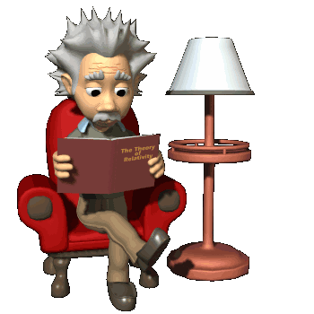

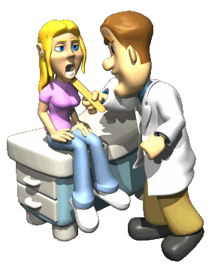
Ồ! Ông bác sĩ thật đãng trí và đã vi phạm phương châm quan hệ mất rồi!
Nhân vật trong truyện đã không tuân thủ PCHT nào ?
Khoảng 10 giờ tối, ông bác sĩ nhận được cú điện thoại của một khách quen ở vùng quê.
Ông khách nói, giọng hoảng hốt:
-Thưa bác sĩ, thằng bé nhà tôi nuốt cây bút bi của tôi rồi. Bây giờ biết làm thế nào?
Xin bác sĩ đến ngay cho.
-Tôi lên đường ngay. Nhưng mưa to gió lớn thế này, đường vào làng ông lại lầy lội,
phải một tiếng rưởi nửa tôi mới đến nơi được.
-Thế trong khi chờ bác sĩ đến, tôi biết làm thế nào?
-Ông chịu khó dùng tạm bút chì vậy.

Slide 6
XƯNG HÔ TRONG HỘI THOẠI
CÁCH DẪN TRỰC TIẾP VÀ CÁCH DẪN GIÁN TIẾP
PHIẾU HỌC TẬP
Nội dung | Kiến thức cơ bản
Xưng hô trong hội thoại
Cách dẫn trực tiếp và cách dẫn gián tiếp.

Slide 7
Nội dung | Kiến thức cơ bản
Xưng hô trong hội thoại
Cách dẫn trực tiếp và cách dẫn gián tiếp.
- Hệ thống từ ngữ xưng hô trong Tiếng Việt rất phong phú, tinh tế và giàu sắc thái biểu cảm.
- Căn cứ vào đối tượng, đặc điểm của tình huống giao tiếp để lựa chọn từ xưng hô cho hợp lí.
- Cách dẫn trực tiếp: Nhắc lại nguyên văn lời nói hay ý nghĩ của nhân vật, lời dẫn trực tiếp được đặt trong ngoặc kép.
- Cách dẫn gián tiếp: Thuật lại lời nói hay ý nghĩ của người khác có điều chỉnh thích hợp. Lời dẫn gián tiếp không đặt trong ngoặc kép mà thường đứng sau: rằng, là..

Slide 8
Kể ra một số từ ngữ xưng hô bằng các đại từ?
Ngôi trong giao tiếp | Số ít | Số nhiều
Ngôi thứ nhất ( người nói)
Ngôi thứ hai (Người nghe)
Ngôi thứ ba (người được nói đến)
tôi, tao, tớ. . .
chúng tôi, chúng tao,
chúng tớ. . .
mày, mi…
chúng mày, bọn mi…
chúng nó, bọn nó, họ, bọn họ…
nó, hắn, y …

Slide 9
Ví dụ1:
Cháu hỏi: Ông đang làm gì đấy?
Ông: Ông đang nấu cơm.
Ví dụ 2: Cháu hỏi: Bác đi đâu đấy?
Bác: Bác đi làm.
Ví dụ 3: Bác sĩ ơi! Con tôi có sao không?
Ví dụ 4: Huệ: Lan ơi! Lan có đi học không?
Lan: Lan đang chuẩn bị đi đây.
Xác định các các từ được dùng để xưng hô? Chúng thuộc từ loại gì?
->Xưng hô bằng các danh từ chỉ quan hệ thân thuộc, nghề nghiệp, chức vụ, tên riêng.

Slide 10
-> Xưng hô bằng các danh từ chỉ quan hệ thân thuộc, nghề nghiệp, chức vụ, tên riêng
Các từ chỉ quan hệ thân thuộc: ông,. . . - Các từ chỉ nghề nghiệp, chức vụ: thủ trưởng,. . . - Các từ chỉ quan hệ xã hội: bạn,. . . - Xưng hô bằng tên riêng: Thu, Lan,. . .

Slide 11
Khiêm
Khiêm nhường
Tôn
Tôn kính
Xưng khiêm hô tôn là như thế nào?
=>Khi xưng hô, người nói tự xưng mình một cách khiêm nhường và gọi người đối thoại một cách tôn kính.

Slide 12
Bài tập: Chuyển lời đối thoại trong đoạn trích sau đây thành lời dẫn gián tiếp?
Vua Quang Trung tự mình đốc xuất đại binh, cả thủy lẫn bộ cùng ra đi. Ngày 29 đến Nghệ An, vua Quang Trung cho vời người cống sĩ ở huyện La Sơn là Nguyễn Thiếp vào dinh và hỏi:
- Quân Thanh sang đánh, tôi sắp phải đem binh ra chống cự, mưu dánh và giữ, cơ được hay thua, tiên sinh nghĩa thế nào?
Thiếp nói:
- Bây giờ trong nước trống không, lòng người ta rã. Quan Thanh ở xa tới đây, không biết tình hình quan ta yếu hay mạnh, không hiểu rõ thế nên đánh nên giữ ra sao. Chúa công đi ra chuyến này, không quá mười ngày, quân Thanh sẽ bị dẹp tan.
( Ngô gia văn phái, Hoàng Lê Nhất thống chí)

Slide 13
Những thay đổi từ ngữ khi chuyển lời đối thoại thành lời dẫn gián tiếp:
 | Lời đối thoại | Lời dẫn gián tiếp
Từ ngữ xưng hô
Từ chỉ địa điểm
Từ chỉ thời gian
Tôi (ngôi thứ nhất)
Nhà vua ( ngôi thứ ba)
Chúa công
( ngôi thứ hai)
Vua Quang Trung
( ngôi thứ ba)
đây
( tỉnh lược)
Bây giờ
Bấy giờ

Slide 14


